Slide 1
안드로이드스케줄관리앱
서민석

Slide 2
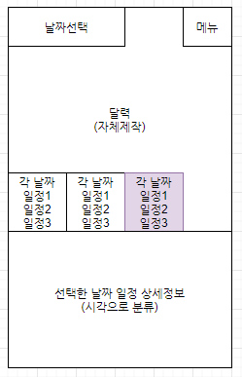
화면구성: 기본화면

Slide 3
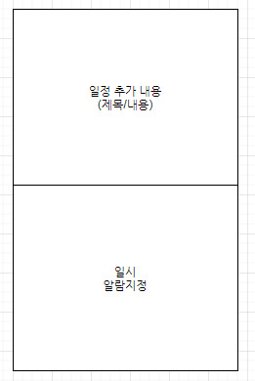
화면구성: 일정추가

Slide 4
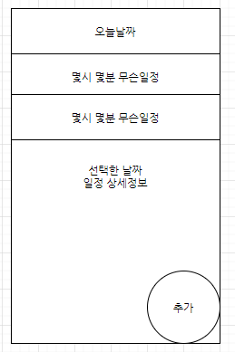
화면구성: 일일 일정보기

Slide 5
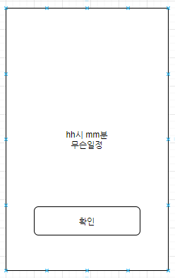
화면구성: 알람 화면

Slide 6
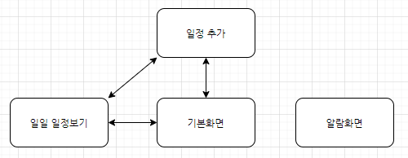
흐름도

